Slide 1
Познавательно-творческий проект
в старшей группе
«23 февраля - День Защитника Отечества»
Подготовил: воспитатель Бухарова Е.В.

Slide 2
Паспорт проекта. Вид проекта: познавательно – творческий
Сроки реализации: краткосрочный (15.02-22.02). Участники проекта: педагоги группы, дети старшего дошкольного возраста, родители воспитанников.

Slide 3
Проблема: недостаточный уровень знаний о Российской армии, формирование у детей гендерной принадлежности, патриотизма, любви к своей Родине.
Цель: -формирование чувства патриотизма у детей старшего дошкольного возраста.
- приобщение родителей к участию в жизни детского сада
Актуальность проекта: стала заметна утрата нашим обществом традиционного российского патриотического сознания. Ведь формирование отношения к стране и государству, где живёт сам человек, к её истории начинается с детства.

Slide 4
Задачи проекта:
- расширить знания детей о Российской армии ; уточнить их представления о родах войск; закрепить знания о военных профессиях, о военной технике.
- развивать у детей познавательную активность, творческие способности;
- продолжать воспитывать у детей патриотические чувства к Родине, гордость за нашу историю;
- развивать и обогащать речь детей;
- привлечь родителей к патриотическому воспитанию детей в семье, к совместному творчеству и участию в проекте.

Slide 5
Ожидаемый результат:
повышение знаний у детей о Российской армии
проявление у детей интереса к армии, уважение к защитникам Отечества
стремление у детей к совершенствованию физических качеств, к укреплению здоровья.
стремлений детей отражать свои знания, впечатления, мысли, и чувства в играх, песнях, чтении стихов.
повышение заинтересованности у родителей в формировании чувства патриотизма у детей.

Slide 6
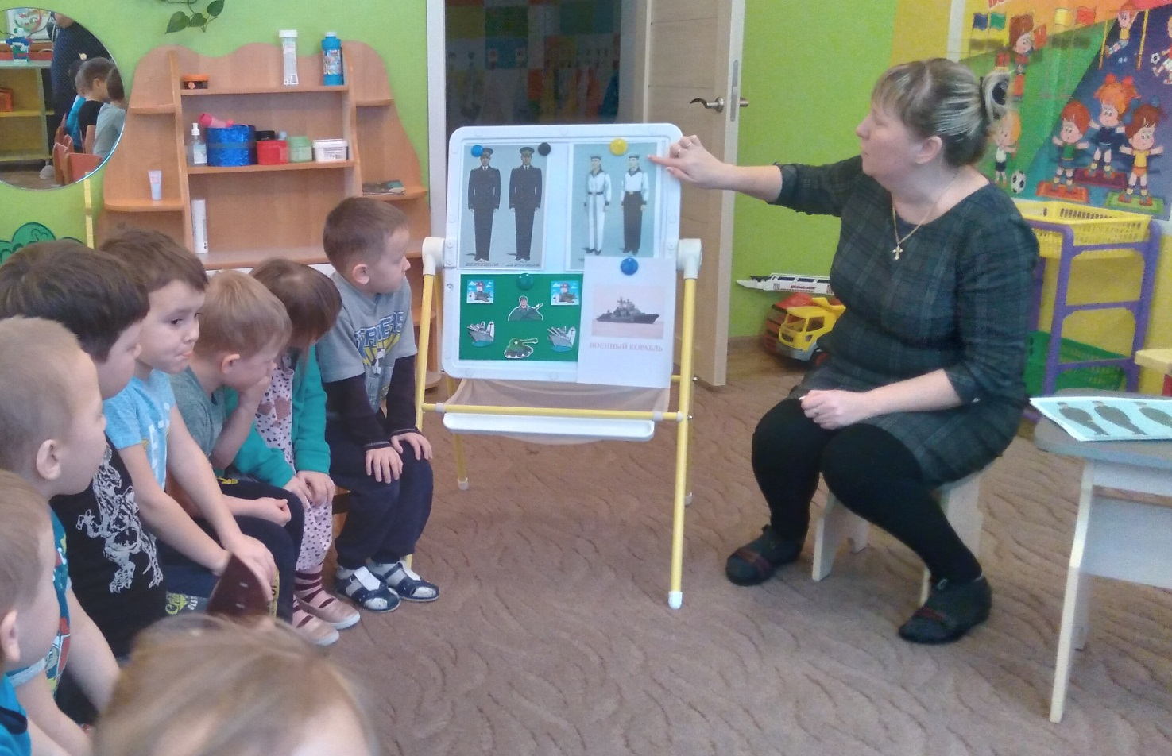
2 этап. Основной. НОД: на тему «Российская армия»

Slide 7
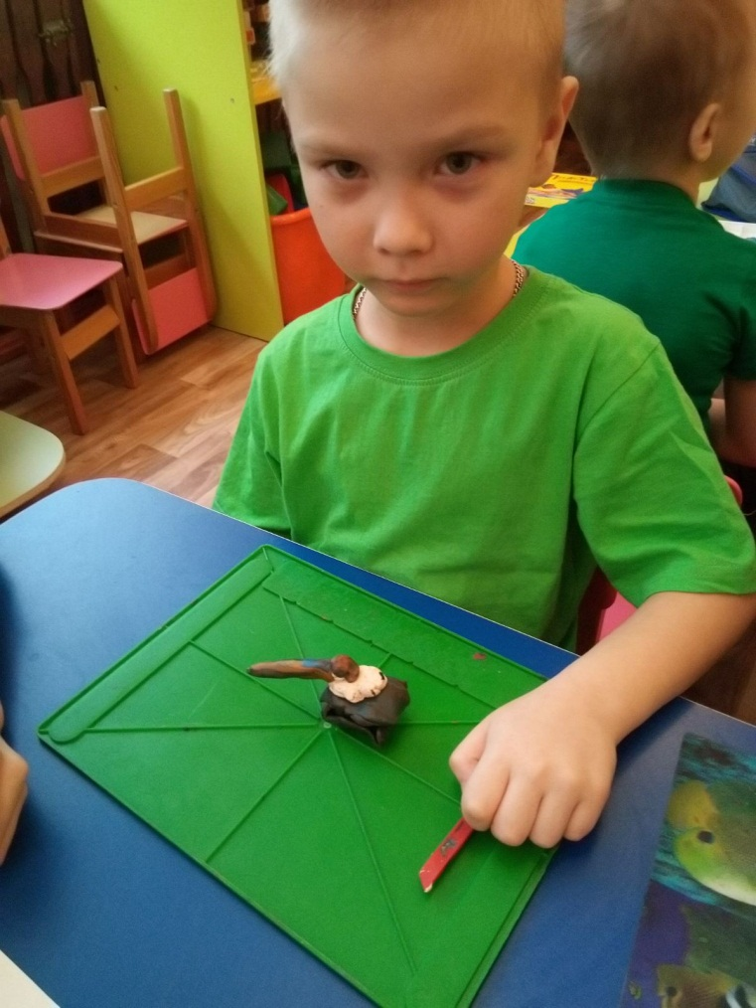
НОД: художественное творчество. Лепка на тему «Танк»

Slide 8
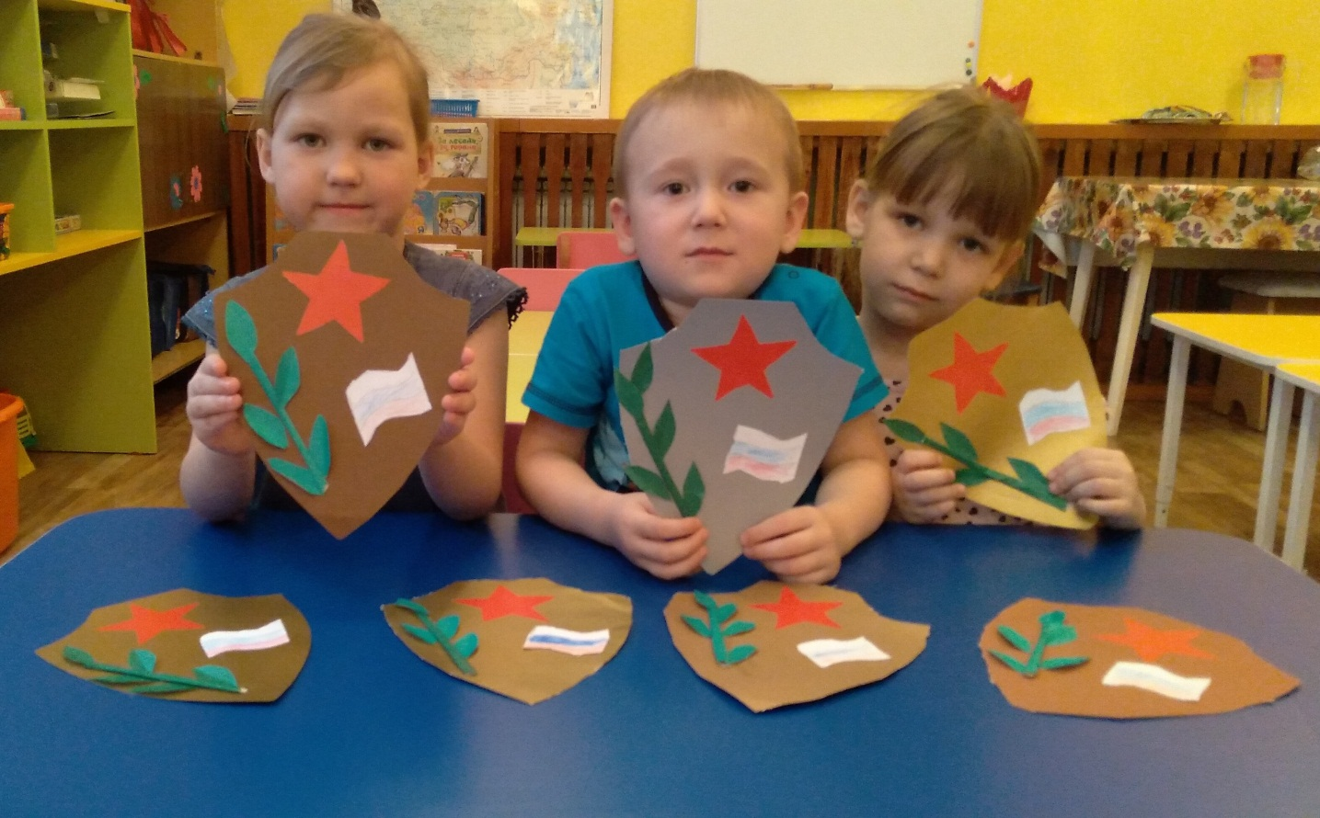
НОД: художественное творчество. Аппликация на тему «Открытка для папы»

Slide 9
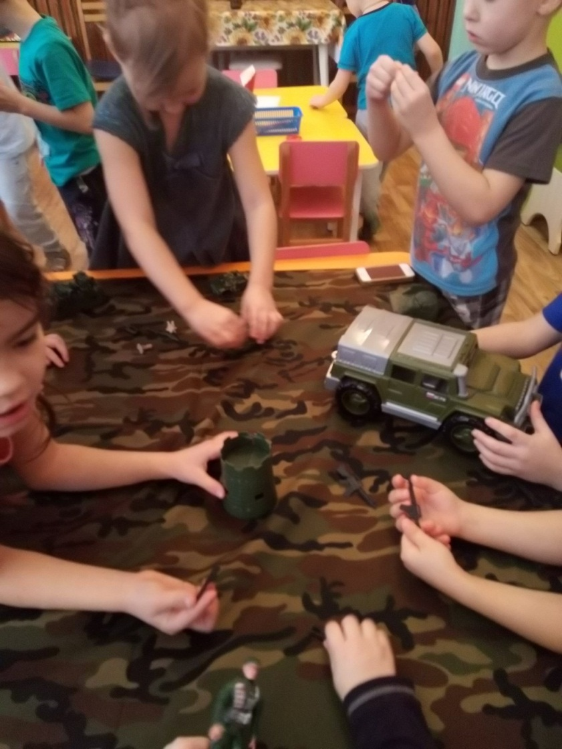
Сюжетно-ролевая игра: « Мы – будущие защитники Отечества»

Slide 10
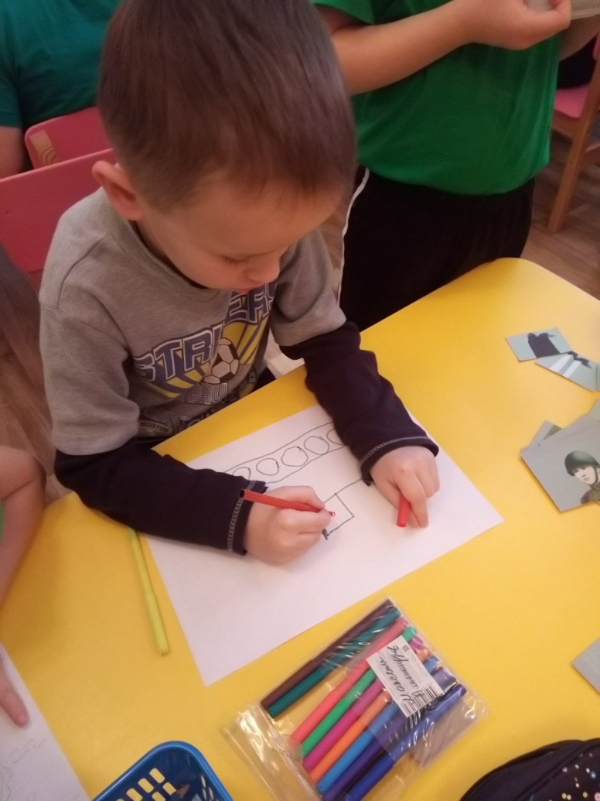
»
Самостоятельная изо деятельность.

Slide 11
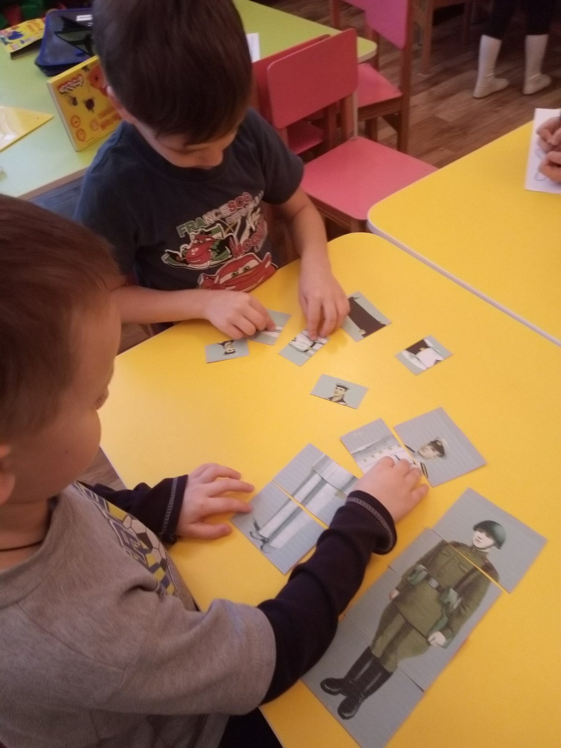
»

Slide 12
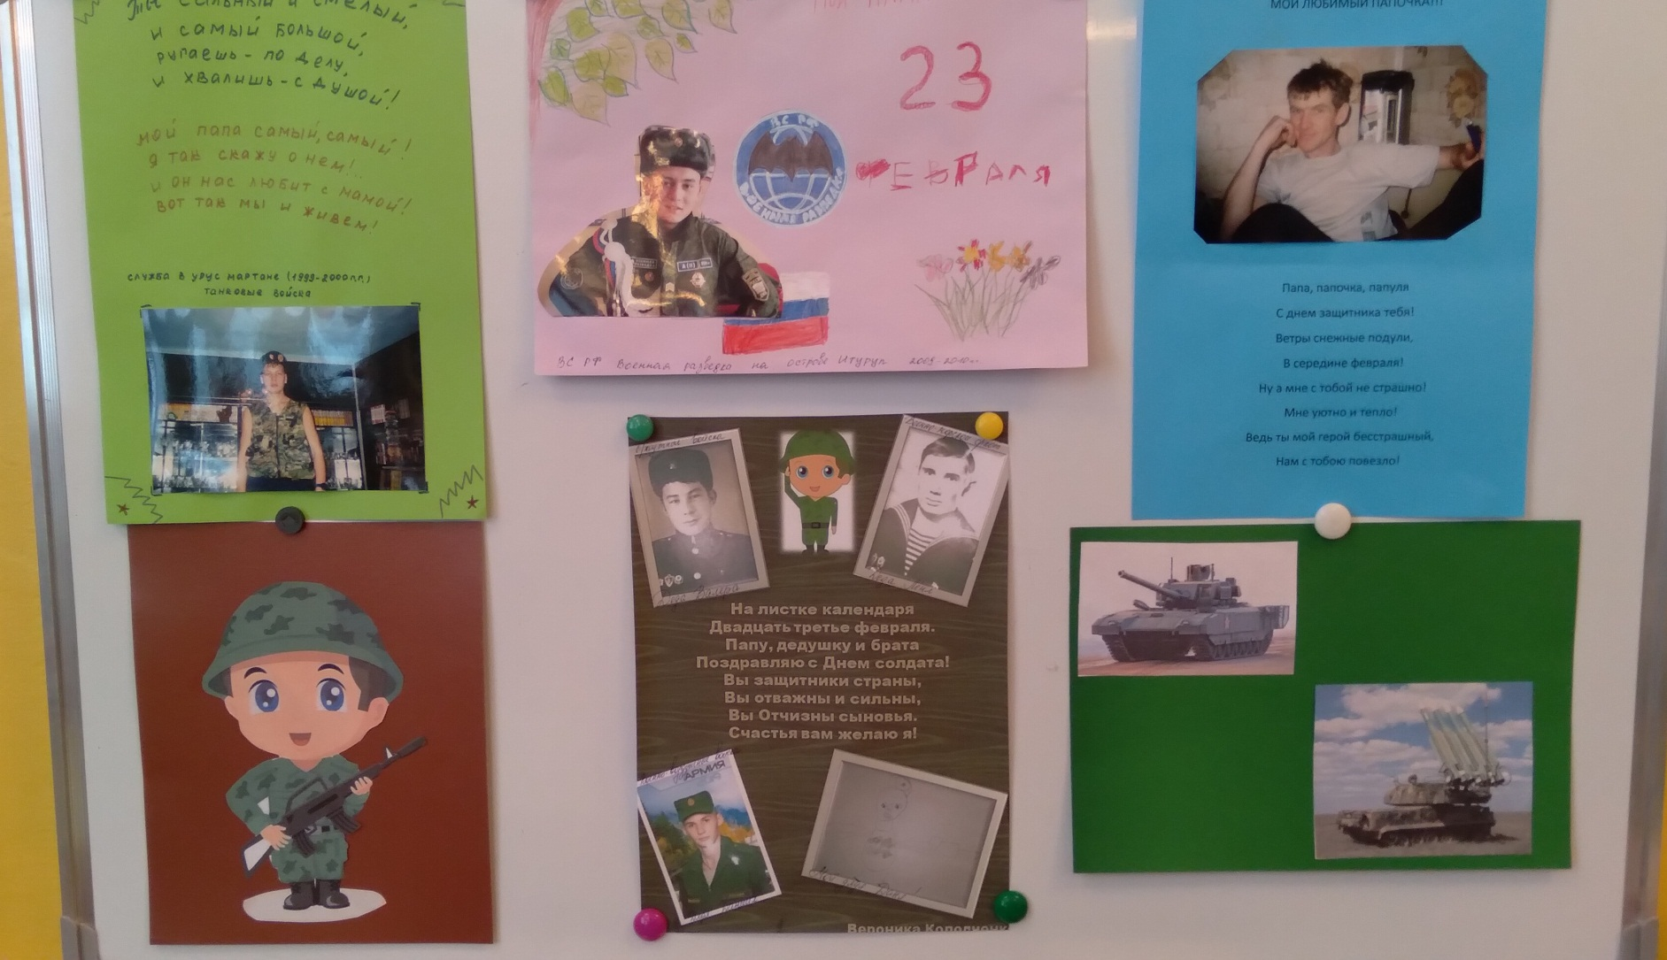
Фотовыставка « На страже мира».

Slide 13
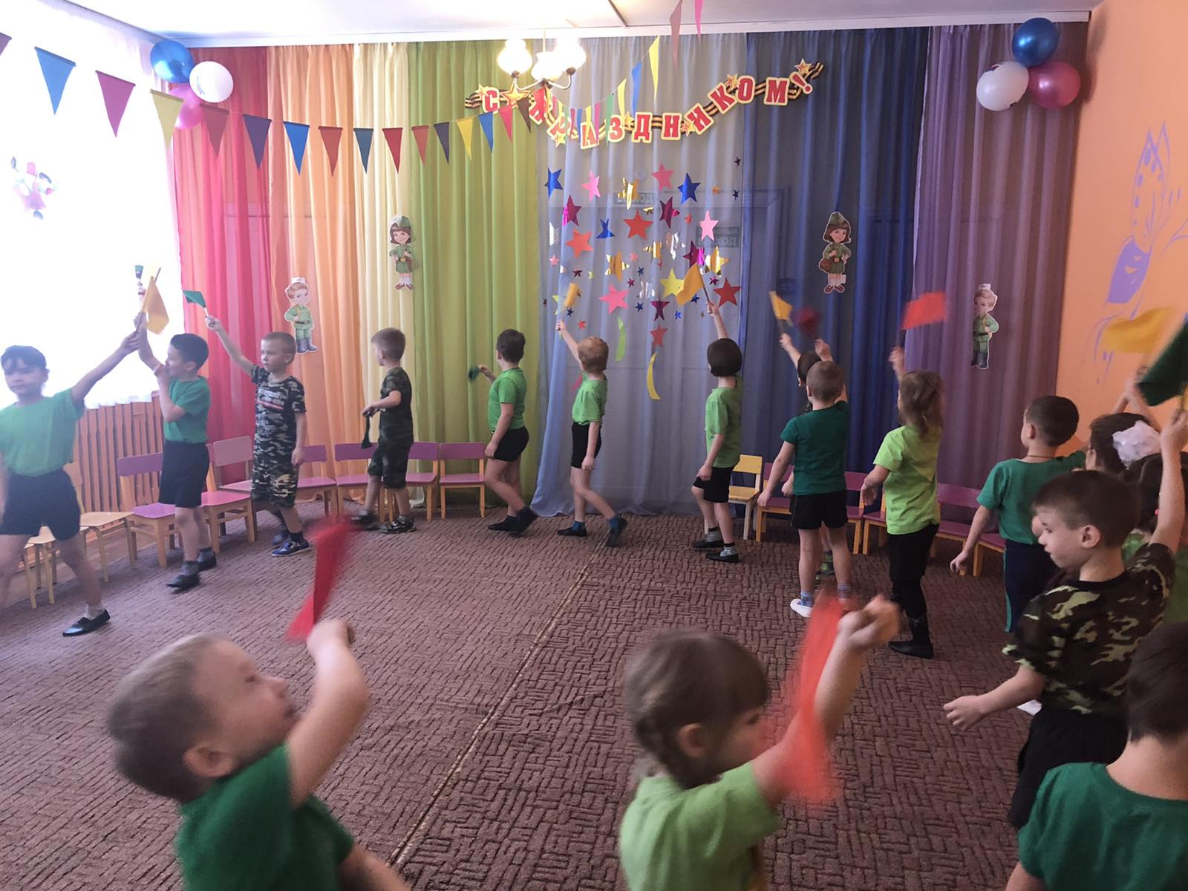
3 этап. Заключительный.
Итоговое мероприятие: военно-спортивный праздник «День защитника Отечества».
»

Slide 14
В результате работы над проектом:
У детей:
1. Сформировалось умение поддерживать беседу о военных профессиях, родах войск, военной технике; повысился интерес к армии и проявление уважения к защитникам Отечества;
2. Повысилось стремление отражать свои знания, впечатления, мысли и чувства в играх, в исполнении песен, в чтении стихов; к совершенствованию физических качеств, к укреплению здоровья.
3.Сформировалось умение высказывать свою точку зрения; поддерживать активность и доброжелательность со взрослыми и детьми.
У взрослых:
4. Повышение заинтересованности в формировании чувства патриотизма у детей и творческого потенциала;
5. Активное и плодотворное взаимодействие семьи и ДОУ.

